Slide 1
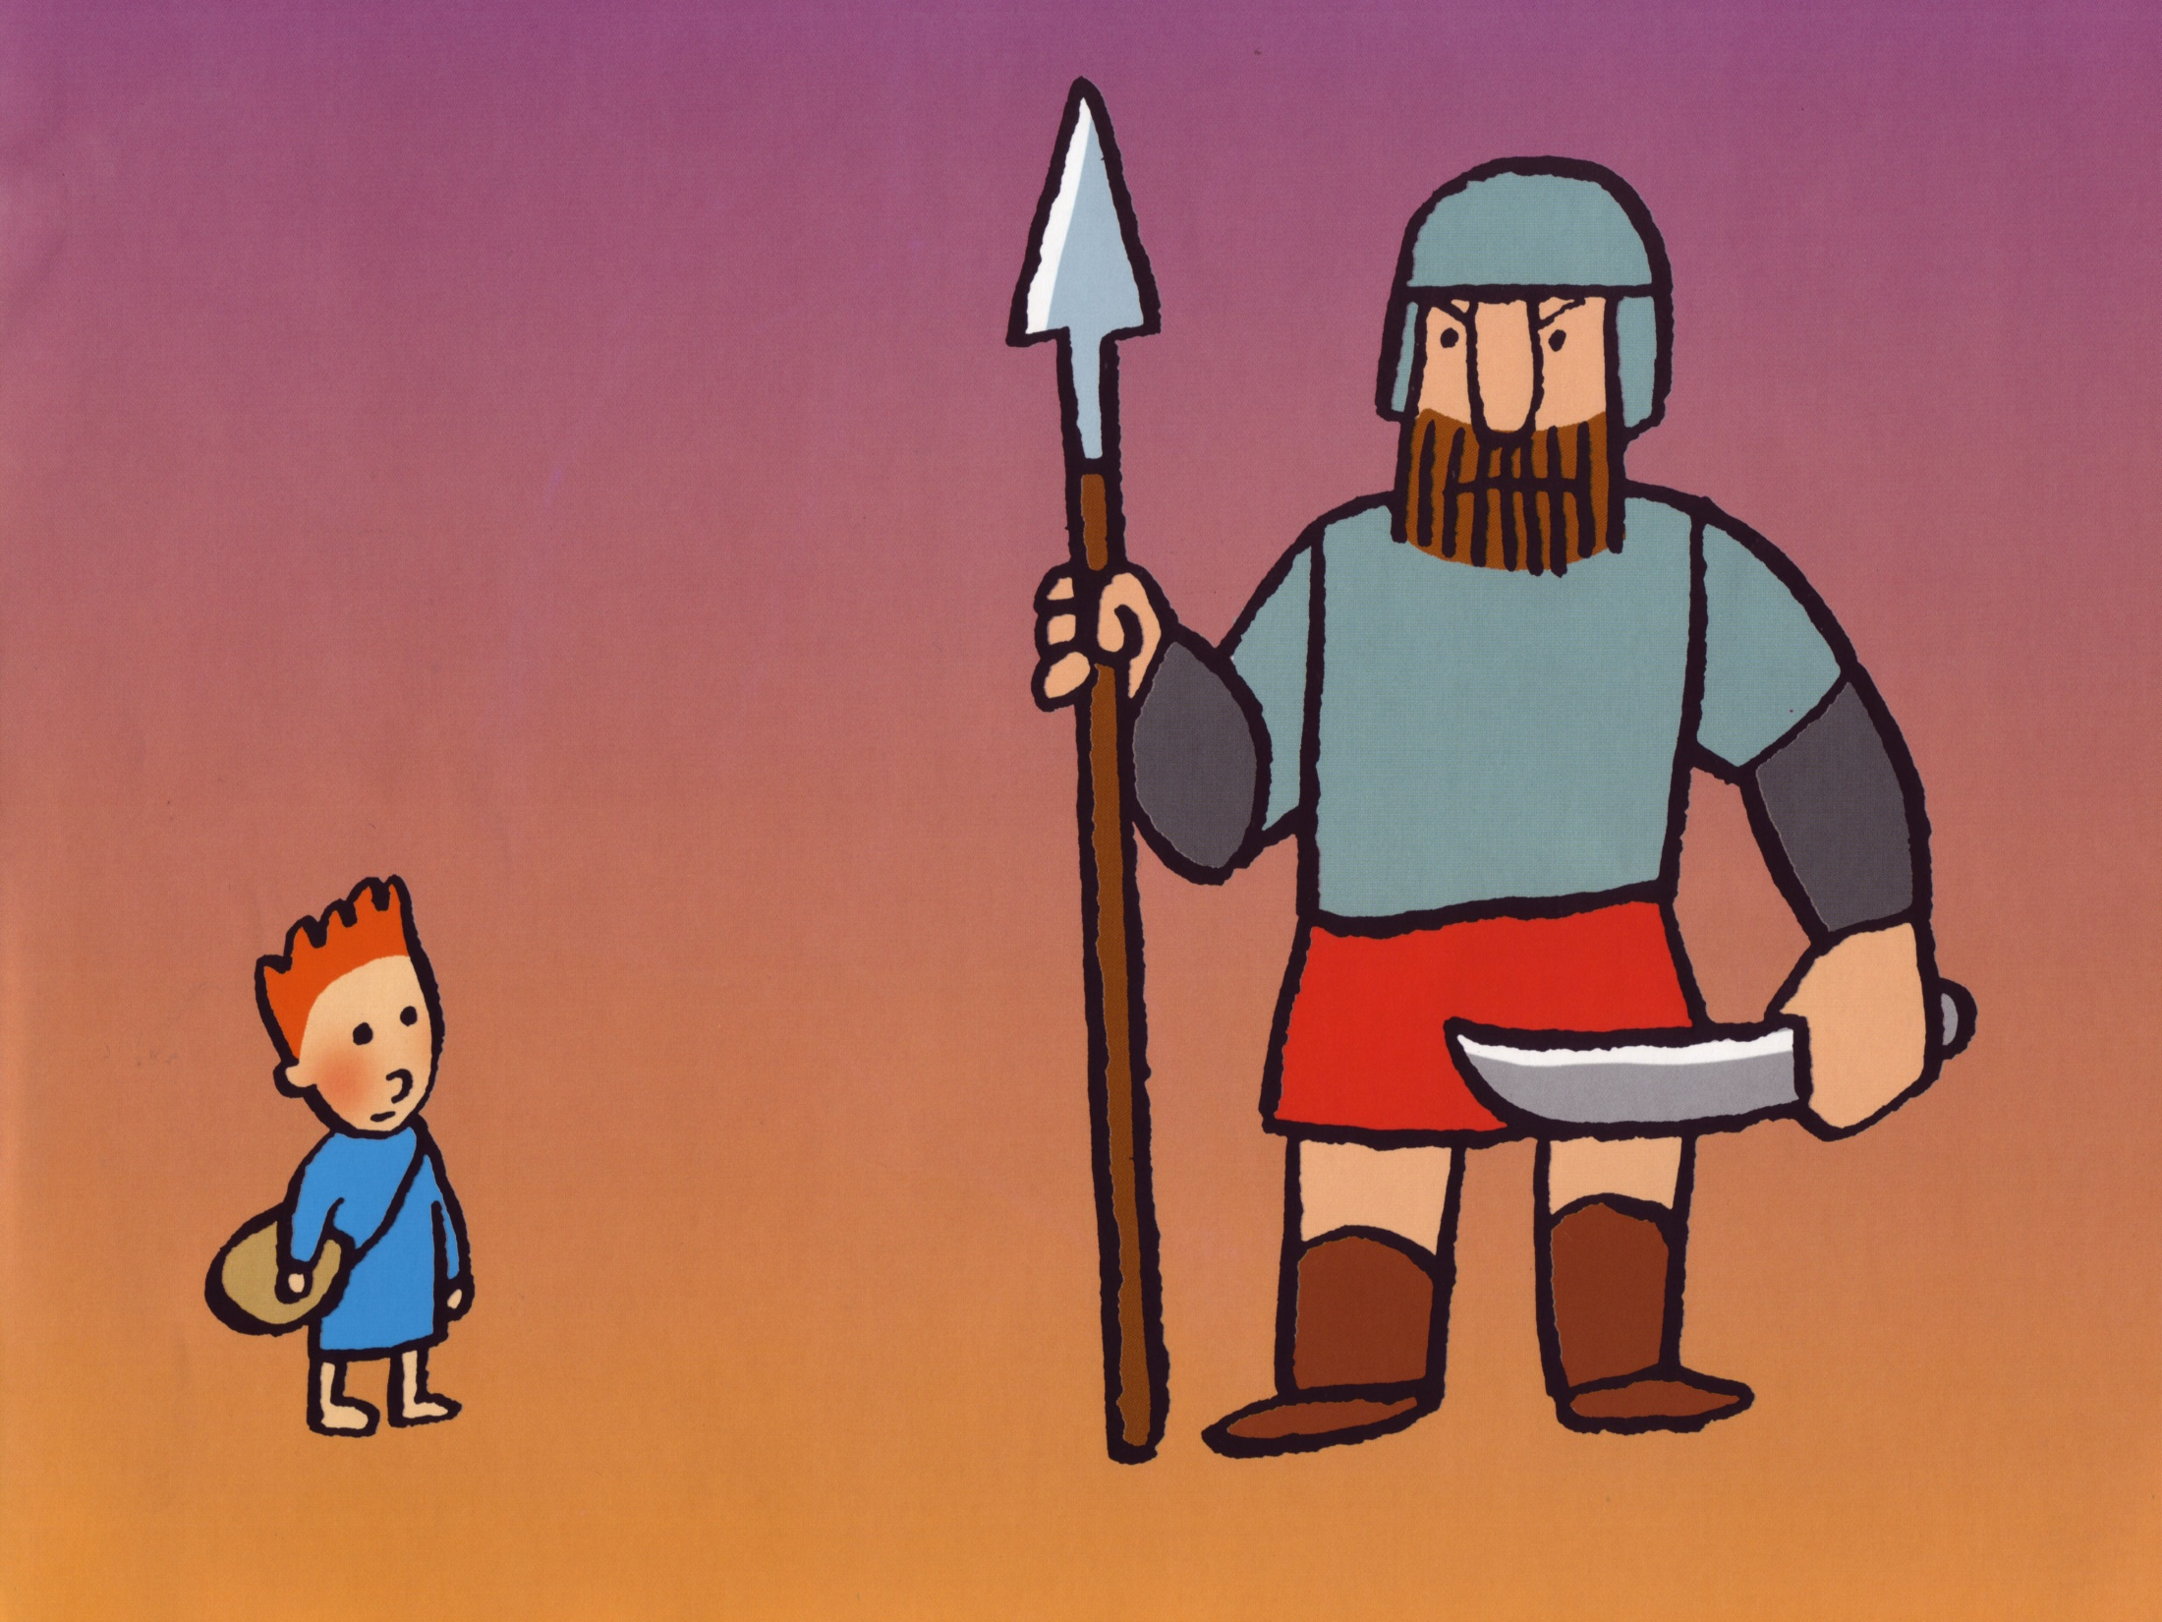
عندما مسح داوود بالزيت المقدس لا يعني بأنه أصبح ملكا لعدة أسباب اولها انه ما زال شابا صغيرا, ثانيا كان هناك ملك على الشعب العبري يدعى شاول , وفي يوم جمع الفلسطينيون جيوشهم وتمركزوا على طرفي الهضبة وفي نيتهم مهاجمة العبرانيين الذين تمركزوا بدورهم على الطرف الآخر للهضبة...

Slide 2
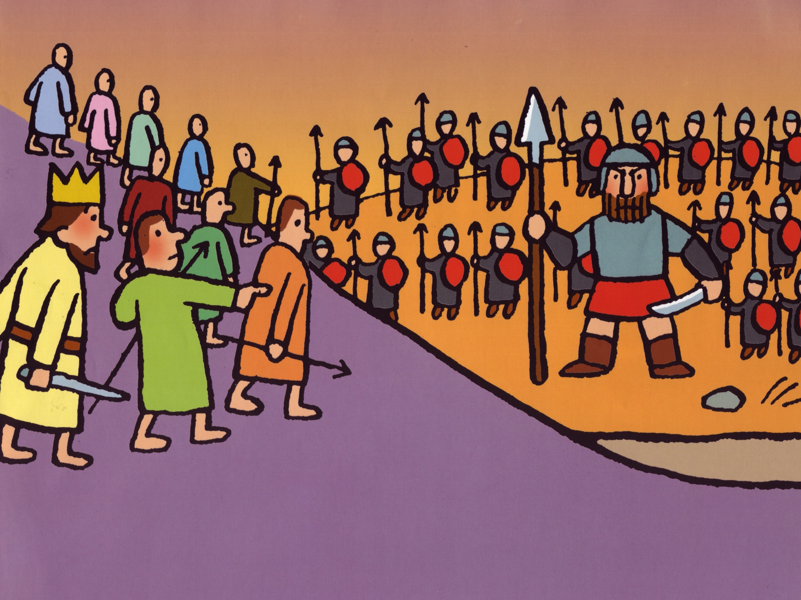
كل صباح كان يخرج من معسكر الفلسطنيين عملاق يدعى غوليات , طوله 2و5 متر وهو يضع الدروع على قدميه , ساقيه , يديه , جذعه , أكتافه وكانت تزن حوالي 70 كلغ اما رمحه فهو طويل مسنن بحربة تزن 7 كغ من الحديد...

Slide 3
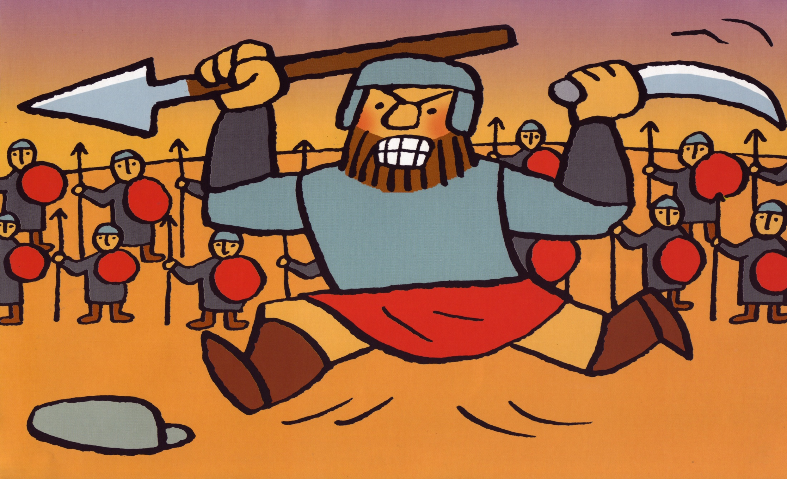
كان غوليات يقف أمام العبرانيين ويصرخ بهم:“ لماذا لا ترسلون لي واحدا منكم , فيقتلني وعندها نصبح عبيدا لكم.“ لكن شاول ورجاله كانوا يرتعدون خوفا من هذا العملاق...

Slide 4
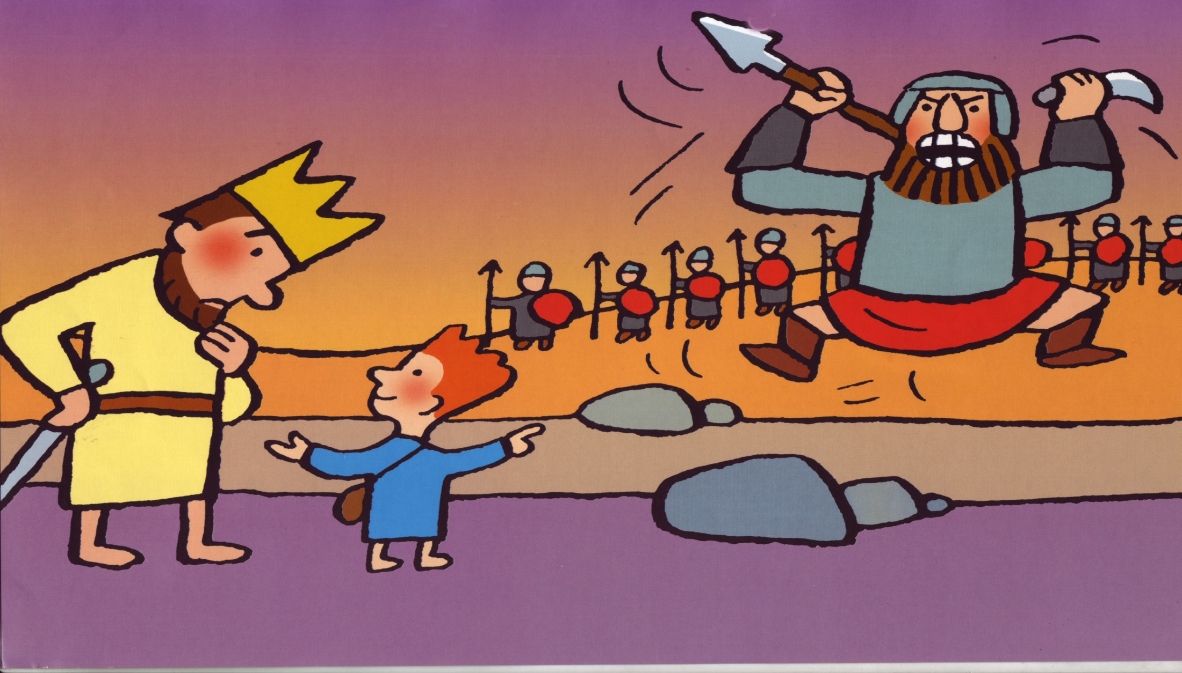
بقي العملاق يتبجح بقوته وينادي العبرانيين مدة 40 يوما , الى أنه كان يوم أتى به داوود حاملا المؤونة لأخوته المعسكرين مع الجيش , فسمع غوليات وهو ينادي, فقرر منازلته وطلب ذلك من الملك شاول, الذي رفض في البداية على أساس كون داوود ما زال طفلا , وغوليات مقاتل محترف...

Slide 5
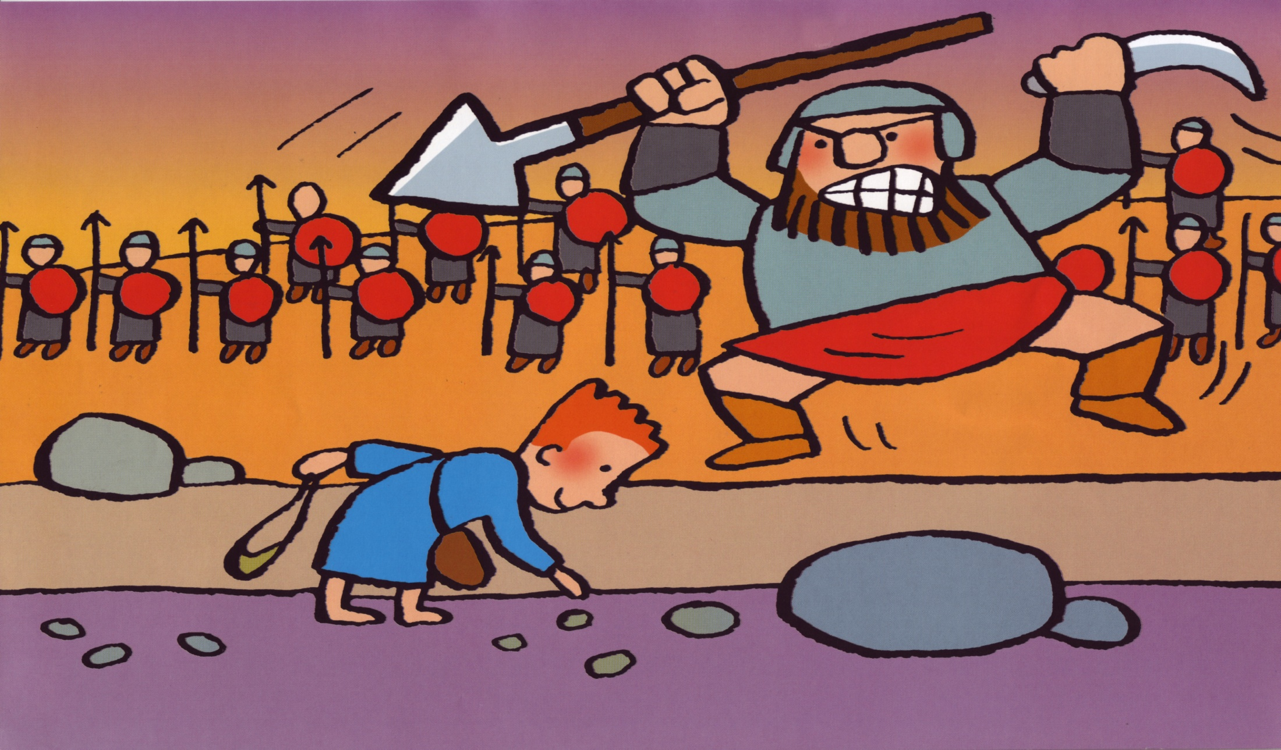
لكن داوود قال لشاول:“ لقد قتلت العديد من الأسود والدببة عندما كنت راعيا لخراف أبي, سأقتل هذا الفلسطيني على طريقتهم“. وافق شاول على طلب داوود على مضض, فاختار داوود خمسة بحصات مصقولات كما يريدها من الساقية ووضعها في جعبته وحمل عصاه ومقلاعه وذهب لمواجهة قدره...

Slide 6
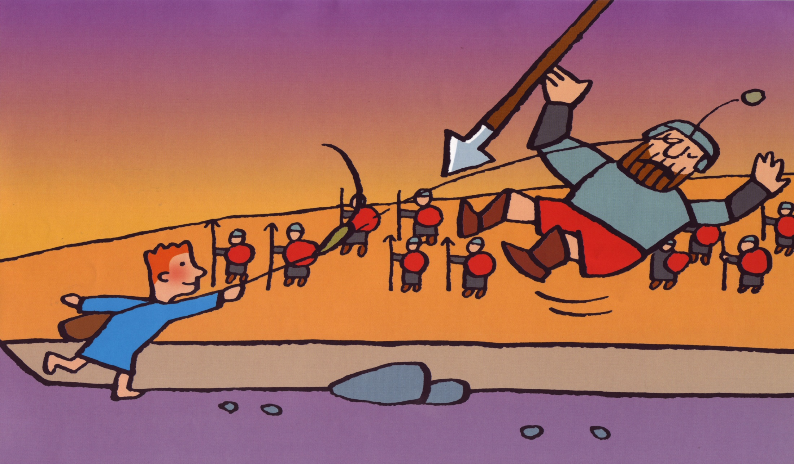
عندما رأه غوليات سخر منه وصرخ بوجهه:“ ولكن هل انا كلب لتأت بعصا لمواجهتي , فأجابه داوود:“ أنت أتيت مدججا بكل اسلحتك , أما أنا فآت والله اله اسرائيل معي“. ثم وضع يده في جعبته وأخذ احدى الحصوات ودكها في مقلاعه وأطلقها نحو غوليات فانغرزت في جبينه , فسقط هذا على الأرض ميتا...

Slide 7
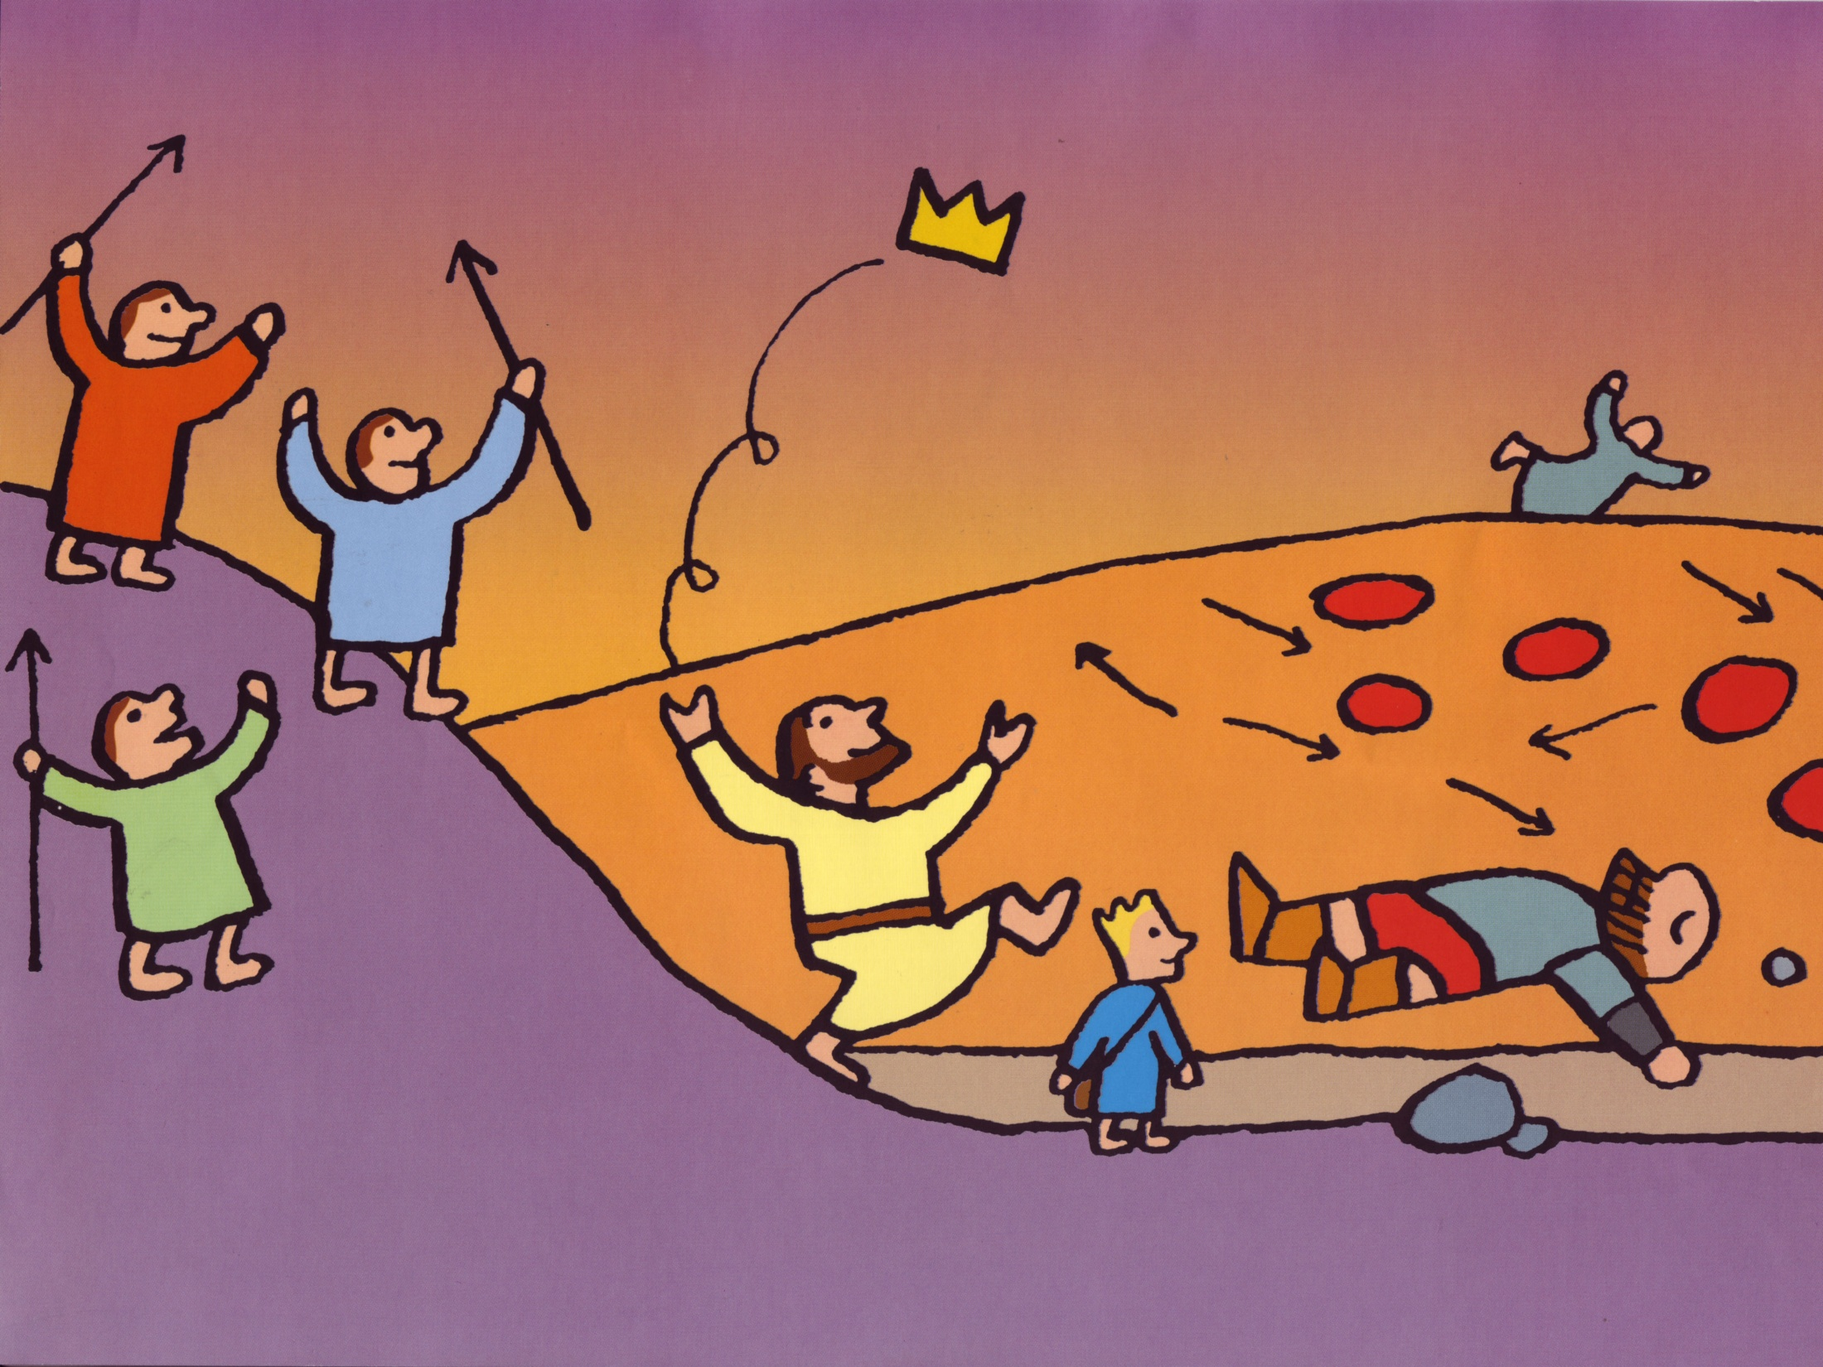
حارب داوود الفلسطينيين بمقلاعه وحجارته دون أن يحمل سيف بيده لأنه واثقا بأن الله معه

Slide 8
